Slide 1
Ejecución Presupuestal
SECTOR MOVILIDAD
Comité Sectorial
04 de septiembre de 2020

Slide 2
Ranking por % de Ejecución Presupuestal
27 de agosto/20
Millones de pesos

Slide 3
Ranking por monto ejecutado
27 de agosto/20
Millones de pesos

Slide 5
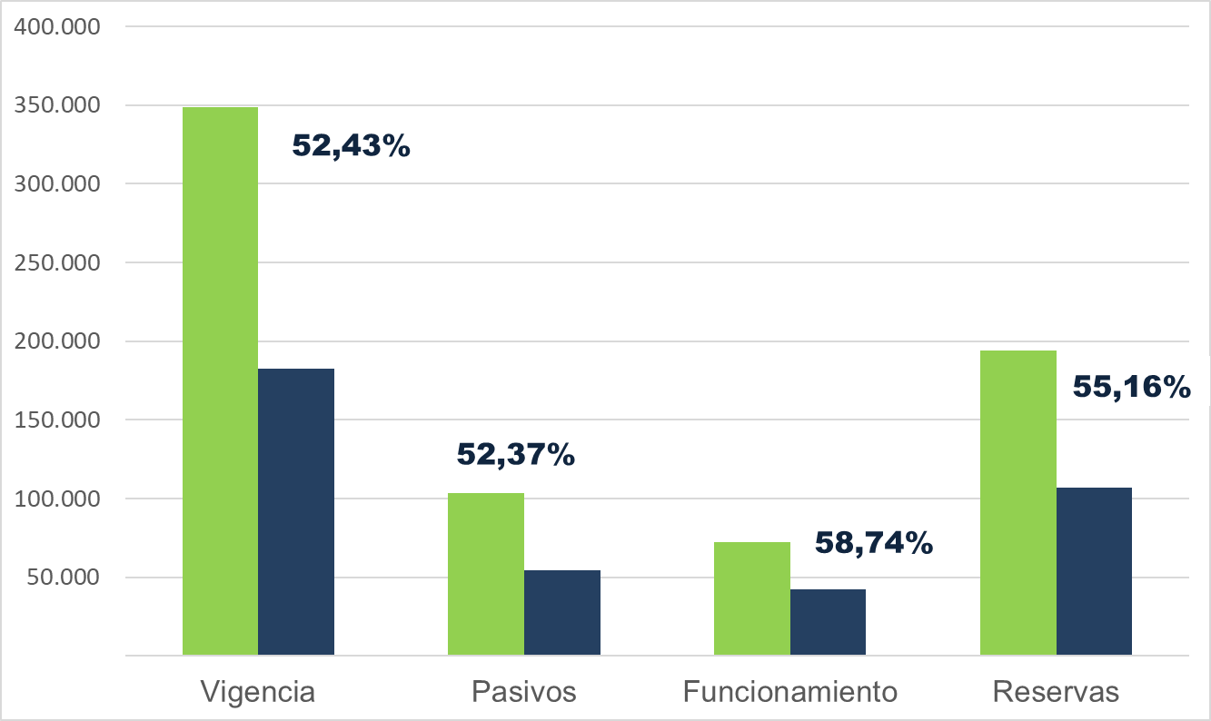
Presupuesto SDM 2020
31 de agosto/20
52,41% comparativo Distrital
Cifras en millones de pesos

Slide 6
Ejecución Presupuestal – Total SDM 2020
31 de agosto/20
Rubro | Apropiación 2020 | Compromisos | %
Vigencia* | $ 348.607.577.233 | $ 182.764.943.672 | 52,43%
Pasivos* | $ 103.672.018.767 | $ 54.294.084.162 | 52,37%
Funcionamiento | $ 72.311.486.000 | $ 42.477.629.033 | 58,74%
Reservas | $ 194.060.372.516 | $ 107.034.859.400 | 55,16%
Total Vigencia | 524.591.082.000 | 279.536.656.867 | 53,29%
Total comparativo Distrital | 452.279.596.000 | 237.059.027.834 | 52,41%
Total SDM | 718.651.454.516 | 386.571.516.267 | 53,79%

Slide 7
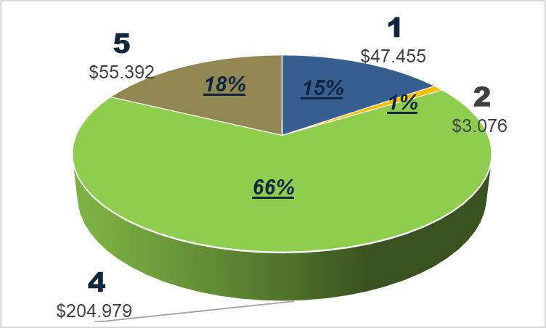
Recursos SDM en los propósitos del PDD
31 de agosto/20
Cifras en millones de pesos

Slide 8
Ejecución Presupuestal – Unidad 1. II-SEM.
“Un Nuevo Contrato Social y Ambiental para la Bogotá del Siglo XXI”
31 de agosto/20
PROPÓSITO PDD | PROYECTO DE INVERSIÓN |  | PRESUPUESTO ASIGNADO 2020 | COMPROMISOS - RP | % DE EJEC. RP | GIROS | % GIRO RP
5 | 7563 | Fortalecimiento de las herramientas para la prevención de la corrupción en la Secretaría Distrital de Movilidad | 91.971.576 | 91.846.740 | 99,86% | 0 | 0
5 | 7568 | Fortalecimiento institucional de la Secretaria Distrital de Movilidad | 2.914.963.381 | 1.411.652.617 | 48,43% | 9.739.340 | 0,69%
5 | 7570 | Actualización, mantenimiento y gestión de tecnologías de la información y las comunicaciones para la secretaría distrital de movilidad de Bogotá | 11.098.466.080 | 2.138.492.923 | 19,27% | 904.148.654 | 42,28%
5 | 7574 | Fortalecimiento de la gestión documental de la Secretaría Distrital de Movilidad | 573.419.500 | 335.419.500 | 58,49% | 10.164.383 | 3,03%
SUB. GESTIÓN CORPORATIVA |  |  | 14.678.820.537 | 3.977.411.780 | 27,10% | 924.052.377 | 23,23%
5 | 7589 | Desarrollo de la gestión jurídica en la Secretaría Distrital de Movilidad en Bogotá | 10.995.776.659 | 3.333.084.114 | 30,31% | 57.169.007 | 1,72%
SUB. GESTIÓN JURIDICA |  |  | 10.995.776.659 | 3.333.084.114 | 30,31% | 57.169.007 | 1,72%
UNIDAD EJECUTORA 01 |  |  | 25.674.597.196 | 7.310.495.894 | 28% | 981.221.384 | 13%
Cifras en Millones de Pesos

Slide 9
Ejecución Presupuestal – Unidad 2. II-SEM.
“Un Nuevo Contrato Social y Ambiental para la Bogotá del Siglo XXI”
31 de agosto/20
PROPÓSITO PDD | PROYECTO DE INVERSIÓN |  | PRESUPUESTO ASIGNADO 2020 | COMPROMISOS - RP | % | GIROS | %
1 | 7596 | Desarrollo de Lineamientos estratégicos e insumos con enfoques diferenciales para mejorar la movilidad en Bogotá | 47.454.926.271 | 2.336.060.681 | 4,92% | 202.601 | 0,01%
4 | 7588 | Fortalecimiento de una movilidad sostenible y accesible para Bogotá y su Región | 7.245.714.958 | 1.008.974.850 | 13,93% | 12.249.787 | 1,21%
2 | 7583 | Implementación del sistema de transportes de bajas y cero emisiones para Bogotá | 3.076.327.646 | 573.692.605 | 18,65% | 8.335.333 | 1,45%
4 | 7579 | Implementación del plan distrital de seguridad vial en Bogotá | 5.431.868.080 | 522.929.000 | 9,63% | 2.132.533 | 0,41%
4 | 7581 | Fortalecimiento de la comunicación y la cultura para la movilidad como elementos constructivos y pedagógicos del nuevo contrato social en Bogotá | 7.117.056.352 | 1.977.596.923 | 27,79% | 6.804.205 | 0,34%
SUB. POLÍTICA DE MOVILIDAD |  |  | 70.325.893.307 | 6.419.254.059 | 9,13% | 29.724.459 | 0,46%
Cifras en Millones de Pesos

Slide 10
Ejecución Presupuestal – Unidad 2. II-SEM.
“Un Nuevo Contrato Social y Ambiental para la Bogotá del Siglo XXI”
31 de agosto/20
PROPÓSITO PDD | PROYECTO DE INVERSIÓN |  | PRESUPUESTO ASIGNADO 2020 | COMPROMISOS - RP | % DE EJEC. RP | GIROS | % GIRO RP
4 | 7573 | Apoyo a las acciones de regulación y control de tránsito y transporte | 19.432.402.092 | 2.915.778.010 | 15,00% | 1.944.337.882 | 66,68%
4 | 7576 | Consolidación del programa niñas y niños primero para mejorar las experiencias de viaje de la población estudiantil en Bogotá | 631.484.494 | 0 | 0 | 0 | 0
4 | 7587 | Implementación de señalización para mejorar las condiciones de seguridad vial, movilidad y accesibilidad en Bogotá | 42.287.756.535 | 11.391.472.273 | 26,94% | 70.984.247 | 0,62%
4 | 7578 | Fortalecimiento de la gestión y control de la movilidad en Bogotá | 122.833.200.199 | 58.245.975.097 | 47,42% | 21.169.601.060 | 36,35%
SUB. GESTIÓN DE LA MOVILIDAD |  |  | 185.184.843.320 | 72.553.225.380 | 39,18% | 23.184.923.189 | 31,96%
Cifras en Millones de Pesos

Slide 11
Ejecución Presupuestal – Unidad 2. II-SEM.
“Un Nuevo Contrato Social y Ambiental para la Bogotá del Siglo XXI”
31 de agosto/20
PROPÓSITO PDD | PROYECTO DE INVERSIÓN |  | PRESUPUESTO ASIGNADO 2020 | COMPROMISOS - RP | % DE EJEC. RP | GIROS | % GIRO RP
5 | 7593 | Investigación por infracción a las normas de tránsito y transporte público en Bogotá | 13.339.662.323 | 4.897.494.954 | 36,71% | 16.829.133 | 0,34%
5 | 7653 | Implementación de políticas integrales y transparentes al servicio de la ciudadanía | 13.489.540.314 | 2.753.819.626 | 20,41% | 2.986.911 | 0,11%
5 | 7595 | Implementación de estrategias de participación ciudadana para una movilidad segura, incluyente, sostenible y accesible en Bogotá | 2.887.950.403 | 1.199.045.885 | 41,52% | 3.104.989 | 0,26%
SUB. DE SERVICIOS A LA CIUDADANÍA |  |  | 29.717.153.040 | 8.850.360.465 | 29,78% | 22.921.033 | 0,26%
UNIDAD EJECUTORA 02 |  |  | 285.227.889.667 | 87.822.839.904 | 31% | 23.237.568.681 | 26%
Cifras en Millones de Pesos

Slide 12
Recaudo Comparativo Ingresos SDM
31 de julio/20
118 - Multas y Comparendos
2019 |  | 2020
ENERO | $ 18.108 | ENERO | 12.813
FEBRERO | $ 17.377 | FEBRERO | 13.649
MARZO | $ 14.562 | MARZO | 9.181
ABRIL | $ 12.462 | ABRIL | 1.711
MAYO | $ 19.472 | MAYO | 4.245
JUNIO | $ 14.902 | JUNIO | 9.334
JULIO | $ 22.831 | JULIO | 11.364
TOTAL | $ 119.714 | TOTAL | $ 62.297
120 - Derechos de Transito
2019 |  | 2020
ENERO | 4.575 | ENERO | 4.903
FEBRERO | 4.936 | FEBRERO | 5.552
MARZO | 4.883 | MARZO | 3.929
ABRIL | 5.106 | ABRIL | 159
MAYO | 6.015 | MAYO | 1.255
JUNIO | 4.836 | JUNIO | 2.400
JULIO | 6.078 | JULIO | 4.170
TOTAL | $ 36.429 | TOTAL | $ 22.368
119 - Semaforización
2019 |  | 2020
ENERO | - | ENERO | -
FEBRERO | - | FEBRERO | -
MARZO | 12.346 | MARZO | 13.287
ABRIL | - | ABRIL | -
MAYO | - | MAYO | -
JUNIO | 45.783 | JUNIO | -
JULIO | - | JULIO | 33.282
TOTAL | $ 58.129 | TOTAL | $ 46.569

Slide 13
Reducción solicitada – Recursos de Vigencia 2020
SUBSECRETARÍA | APROPIACIÓN 2020 | REDUCCIÓN 118 – MULTAS | REDUCCIÓN 266 – PARQUEO EN VÍA | REDUCCIÓN 119 – SEMAFORIZACIÓN | REDUCCIÓN | VALOR REAL A EJECUTAR
GESTIÓN | 177.319.559.000 | 29.692.537.585 |  | 17.623.328.286 | 47.315.865.871 | 130.003.693.129
SERVICIOS | 53.402.063.567 | 12.050.269.339 |  |  | 12.050.269.339 | 41.351.794.228
POLÍTICA | 80.051.364.333 | 13.039.187.120 | 42.000.000.000 |  | 55.039.187.120 | 25.012.177.213
CORPORATIVA | 21.563.442.000 | 1.698.357.440 |  |  | 1.698.357.440 | 19.865.084.560
JURÍDICA | 16.271.148.333 | 7.086.342.560 |  |  | 7.086.342.560 | 9.184.805.773
TOTAL | 348.607.577.233 | 63.566.694.044 | 42.000.000.000 | 17.623.328.286 | 123.190.022.330 | 225.417.554.903
100% 18% 12% 5% 35% 65%

Slide 14
Ejecución Presupuestal – Con reducción por Subsecretaría
31 de agosto/20
SUBSECRETARÍA | VALOR A EJECUTAR | EJECUCIÓN | %
GESTIÓN | 130.003.693.129 | 114.424.605.922 | 88%
SERVICIOS | 41.351.794.228 | 32.730.200.434 | 79%
POLÍTICA | 25.012.177.213 | 16.139.648.285 | 65%
CORPORATIVA | 19.865.084.560 | 10.862.033.243 | 55%
JURÍDICA | 9.184.805.773 | 8.608.455.788 | 94%
TOTAL | 225.417.554.903 | 182.764.943.672 | 81%

Slide 15
Ejecución Presupuestal – Con reducción SDM 2020
31 de agosto/20
Rubro | Apropiación 2020 | Compromisos | %
Vigencia* | $ 225.417.554.903 | $ 182.764.943.672 | 81,08%
Pasivos* | $ 103.672.018.767 | $ 54.294.084.162 | 52,37%
Funcionamiento | $ 72.311.486.000 | $ 42.477.629.033 | 58,74%
Reservas | $ 194.060.372.516 | $ 107.034.859.400 | 55,16%
* 72,03% comparativo Distrital

